Slide 1
Санитарная микробиология

Slide 2
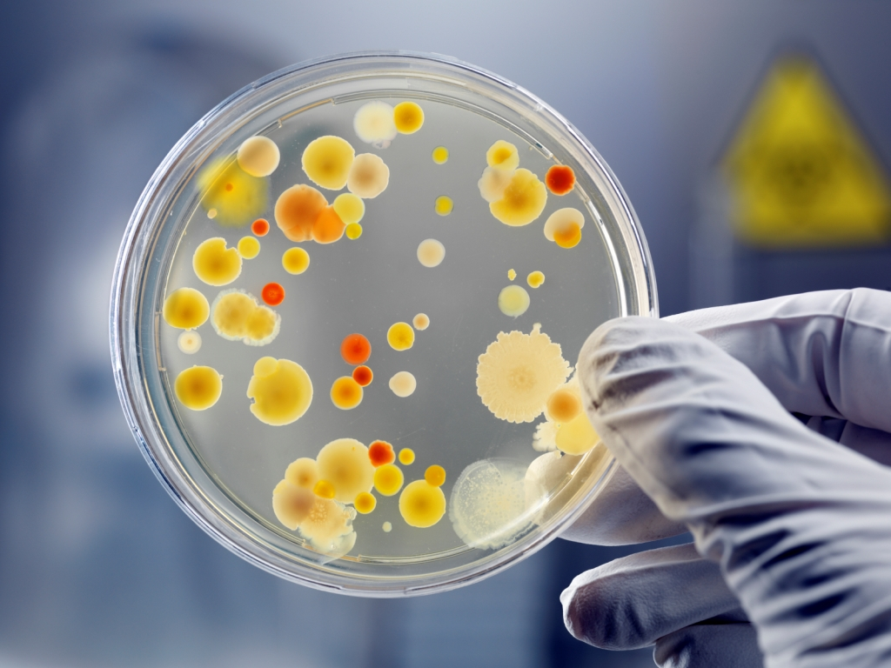
Санитарная микробиология — это наука, которая изучает микрофлору (микробиоту) окружающей среды и ее вредное влияние на организм человека.
Объекты санитарной микробиологии:
вода, воздух, почва,
объекты окружающей
среды, пищевые
продукты, оборудование
пищеблоков и т.п.

Slide 3
Основные задачи санитарной микробиологии
Гигиеническая и эпидемиологическая оценка объектов внешней среды по микробиологическим показателям.
Разработка нормативов, определяющих соответствие микрофлоры исследуемых объектов гигиеническим требованиям.
Разработка и экспертиза методов микробиологических и вирусологических исследований разнообразных объектов внешней среды с целью оценки их санитарно-гигиенического состояния.
Разработка рекомендаций по оздоровлению объектов внешней среды путем воздействия на их микрофлору и оценка эффективности проводимых мероприятий.
Изучение закономерностей жизнедеятельности микрофлоры окружающей среды как в самой экосистеме, так и во взаимоотношениях с человеком.

Slide 4
Методы санитарной микробиологии
1. прямое обнаружение патогенных микроорганизмов;
2. косвенная индикация возможного присутствия патогена:
общее микробное число (ОМЧ) — это число всех микроорганизмов в 1 см3 (мл) или в 1 г субстрата.
Три метода определения ОМЧ:
- оптический метод прямого подсчета бактерий под
микроскопом в камере Горяева;
- бактериологический метод (менее точный);
- измерение биомассы.

Slide 5
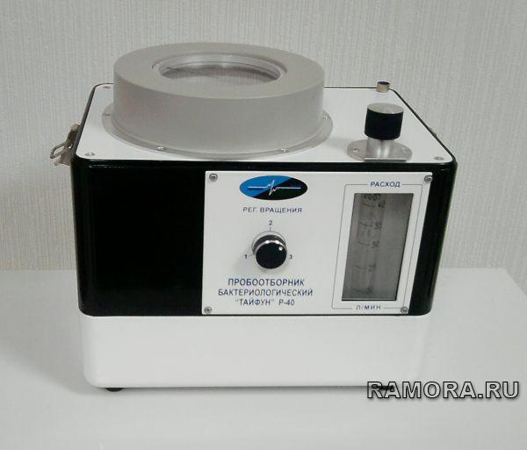

Slide 6
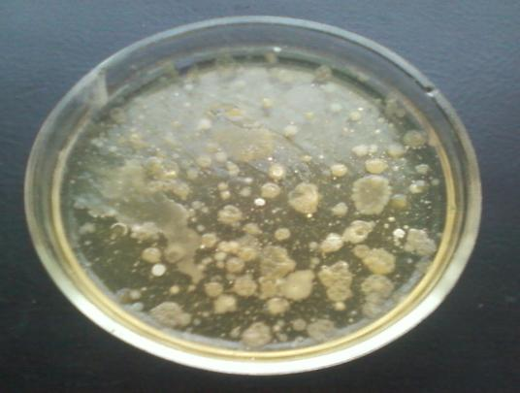
Санитарно-показательные микроорганизмы (СПМО) – микроорганизмы, которые постоянно обитают в естественных полостях тела человека (животных) и постоянно выделяются во внешнюю среду.

Slide 7
Критерии СПМО
• Постоянное обитание в естественных полостях человека
и животных и постоянное выделение во внешнюю среду.
• Отсутствие размножения во внешней среде.
• Длительность выживания и устойчивость во внешней
среде не меньше или даже выше, чем у патогенных
микроорганизмов.
• Отсутствие двойников, с которыми СПМО можно
перепутать.
• Относительно низкая изменчивость во внешней среде.
• Наличие простых в исполнении и вместе с тем надежных
методов индикации.

Slide 8
Санитарно-показательные микроорганизмы,
определяемые в объектах окружающей среды
Исследуемые объекты | Санитарно-показательные микроорганизмы
Вода | БГКП, энтерококки, стафилококки
Почва | БГКП, энтерококки, термофилы клостридии (С. perfringens),
Воздух | стрептококки, стафилококки
Предметы обихода | БГКП, стафилококки, энтерококки
Пищевые продукты | БГКП, энтерококки, стафилококки, бактерии группы протея

Slide 9
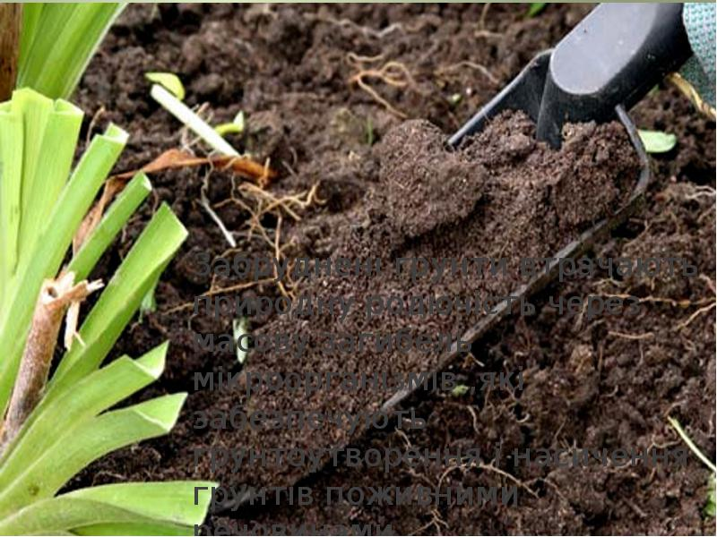
Схема оценки санитарного состояния почвы по микробиологическим показателям
Категории почв | Титр, г |  |  | Индекс ТФМО (число клеток/г)
 | БГКП | нитрифицир. бактерии | клостридии
Чистая | 1,0 и выше | 0,1 и выше | 0,01 и выше | 10²-10³
Загрязненная | 0.9 и выше | 0,09-0,001 | 0,009-0,0001 | 10³-10⁵
Сильно загрязненная | 0,009 и ниже | 0,0009 и ниже | 0,00009 и ниже | 10⁵-10⁶

Slide 10
Схема оценки санитарного состояния почвы по микробиологическим показателям
краткий санитарно-микробиологический анализ –
степень фекального загрязнения;
полный санитарно-микробиологический анализ –
предупредительный санитарный надзор.
индикацию патогенной микробиоты –
по эпидемиологическим показаниям

Slide 11
Вода может быть классифицирована на:
• питьевую воду централизованного хозяйственно-питьевого
водоснабжения;
• воду подземных и поверхностных источников
централизованного хозяйственно-питьевого водоснабжения;
• децентрализованную питьевую воду (при использовании
колодцев, артезианских скважин и родников);
• воду водных объектов в зонах рекреации;
• воду плавательных бассейнов с пресной и морской водой;
• хозяйственно-бытовые сточные воды после
обеззараживания и очистки.

Slide 12

СПМО в воде централизованного хозяйственно-питьевого водоснабжения
Показатели | Единицы измерения | Нормативы
Термотолерантные колиформные бактерии (ТКБ) | Число бактерий в 100 см3 | Отсутствуют
ОКБ | Число бактерий в 100 см3 | Отсутствуют
ОМЧ | КОЕ в 1 см3 | Не более 50
Колифаги | БОЕ в 100 см3 | Отсутствуют
Споры сульфитредуцирующих клостридий | Число спор в 20 см3 | Отсутствуют
Цисты лямблий | Число цист в 50 см3 | Отсутствуют

Slide 13
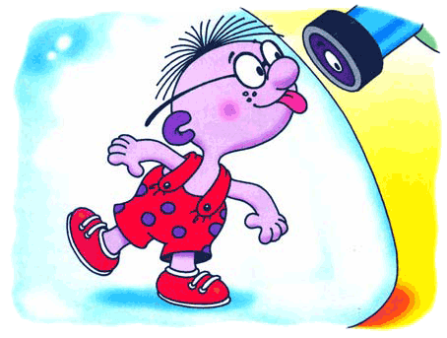
Спасибо за внимание

